Slide 1
Этапы подготовки к совещанию высокого уровня ООН по вопросу о всеобщем охвате услугами здравоохранения
(СВУ ВОУЗ)
Виртуальная информационная сессия по программе действий по обеспечению ВОУЗ
Понедельник, 16 января 2023 г.
Летиция Бозио
Руководитель программ в сфере политики, разъяснительной работы и партнерств
Основная группа ВОУЗ-2030

Slide 2
Приветствие
Видеоматериал о СВУ ВОУЗ
Основные выводы Обзора хода выполнения обязательств по обеспечению ВОУЗ
Проект программы действий Движения за ВОУЗ
Участие в процессе подготовки СВУ ВОУЗ
Ответы на вопросы
Повестка дня

Slide 3

Обращение сопредседателей и политических советников Руководящего комитета
ВОУЗ-2030
Notes:
This is a video link

Slide 4
Ход выполнения обязательств по обеспечению ВОУЗ
Обновленная информация для СВУ ООН 2023 г.
Д-р Акихито Ватабе, руководитель программы
Основная группа ВОУЗ-2030

Slide 5


Что представляет собой Обзор хода выполнения обязательств по обеспечению ВОУЗ?
Выполняют ли страны свои обязательства по обеспечению ВОУЗ?
Политический, ориентированный на отдельные страны и конкретные действия инструмент, который является дополнением к Глобальному докладу о мониторинге прогресса в обеспечении ВОУЗ.
Он направлен на поддержку процессов национальной подотчетности и информационно-разъяснительной работы, чтобы обеспечить ответственность политических лидеров за выполнение взятых на себя обязательств.
Обзор включает в себя два основных компонента:
  139 страновых досье (в настоящее время имеются досье в отношении 72% государств-членов ООН)
  Сводные доклады (за 2020 и 2021 гг.)
  + Основные выводы последнего обзора (в наличии)
Notes:
The State of UHC Commitment Review brings a unique multistakeholder view to a simple question: What actions are governments taking to fulfil their UHC commitments?
This Review is a political, country-focused and action-oriented tool that complements the more technical and global UHC monitoring report focusing on universal health coverage (UHC) indicators on service coverage and financial protection.
It follows the 2019 UHC Political Declaration’s Key Targets, Commitments and Follow-up Actions, which outlined eight UHC commitment areas.
It supports national accountability and advocacy processes to ensure political leaders are held accountable for their UHC commitments.
These findings and country profiles will inform the preparation process for the 2023 UN High-level Meeting on UHC, at which Heads of State and Government will undertake comprehensive review of what has been done so far and have the opportunity to make actionable commitments to accelerate progress towards achieving UHC by 2030.

Slide 6
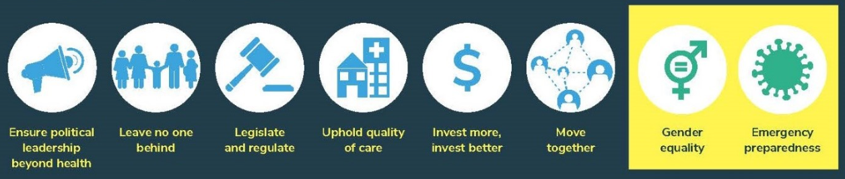
Восемь областей обязательств в рамках обеспечения ВОУЗ
Notes:
The State of UHC Commitment review is conducted along the lines of these 8 UHC Commitment Areas UHC2030 presented ahead of the 2019 UN HLM on UHC.
Policy document reviews on Gender Equality and Emergency Preparedness related UHC Commitment areas were reviewed only across 45 countries (as a pilot review in 2021).

Slide 7



Методология/концептуальная модель
Политическая воля
Словесные обязательства
План осуществления Практические обязательства
Действия
Институциональная реформа
Институциональные обязательства
Континуум обязательств по обеспечению ВОУЗ в политическом процессе
Результаты
Notes:
UHC commitments in the review are broken down into (1) expressing political will, (2) committing to institutional reform, and (3) developing an implementation plan.

Slide 8
Методология/концептуальная модель
Многочисленные источники информации
Анализ документов
Добро-вольные нацио-нальные обзоры (ДНО)
Страновые консуль-тации в рамках МВГО
Анализ СМИ
ДНО – теневые доклады
Глобаль-ные статис-тические базы данных
Нацио-нальные политики и стратегии в области здраво-охранения
Обследования
Негосудар-ственные структуры
Государ-ственные структуры
Notes:
Multiple information sources, including: VNR reports, NHPSs, CSEM Country Consultations, VNR Shadow Reports, NSA and Gov Actor surveys, Media Analysis and UN Statistics

Slide 9
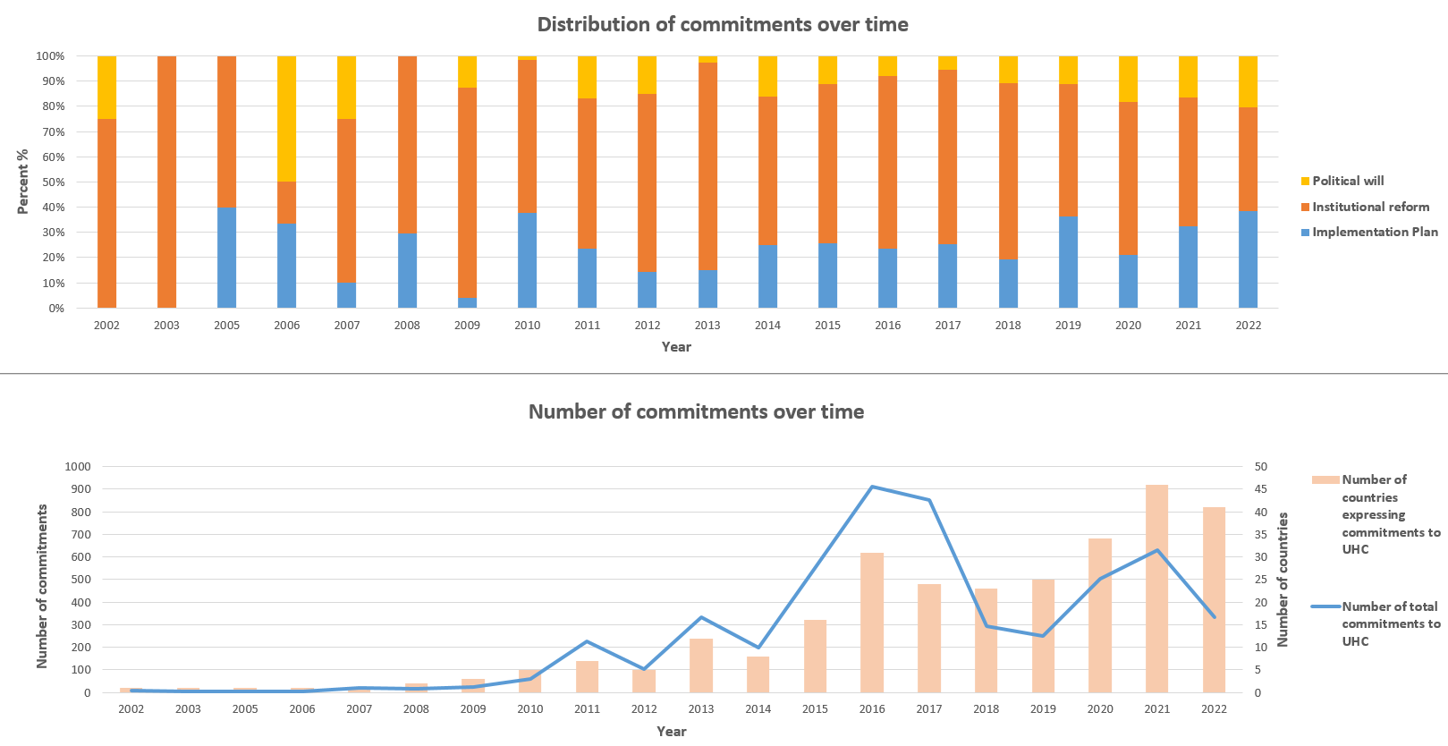
Общие тенденции
Количество обязательств во времени
После заседания высокого уровня ООН по ВОУЗ в 2019 г. обязательства стран в отношении ВОУЗ (в расчете на год) почти удвоились в период с 2019 по 2021 г.
В 2022 г. эта положительная тенденция приостановилась, а в некоторых странах даже сменилась на противоположную, что еще больше замедляет достижение намеченных на 2030 г. целевых показателей
по ВОУЗ.
Рисунок 1. Распределение обязательств по годам. Источник: Обзор хода выполнения обязательств по обеспечению ВОУЗ
в 2021, 2022 гг. (обзор политики в 139 странах)
Notes:
Between 2019 and 2021, the number of countries expressing commitments to UHC consistently increased (from 25 to 46) and the total number of countries' commitments to UHC also increased (from ~250 to ~600). This type of increase in commitments was also seen after the adoption of the Sustainable Development Goals (SDG) in 2015, when UHC was included in SDG 3. However, in 2022 the positive trend slowed down and was even reversed.

Slide 10
Общие тенденции
Распределение обязательств во времени
В большинстве случаев обязательства по обеспечению ВОУЗ находились на этапе институциональной реформы, за которым следовал этап планирования осуществления, и эта тенденция прослеживается по всем направлениям деятельности по обеспечению ВОУЗ.
Рисунок 2. Количество обязательств в разбивке по годам. Источник: Обзор хода выполнения обязательств по обеспечению ВОУЗ 2021, 2022 гг. (обзор политики в 139 странах)
Notes:
The majority of UHC Commitments were in the institutional reform phase, followed by the implementation planning phase, and this trend is seen across the UHC commitment areas.

Slide 11
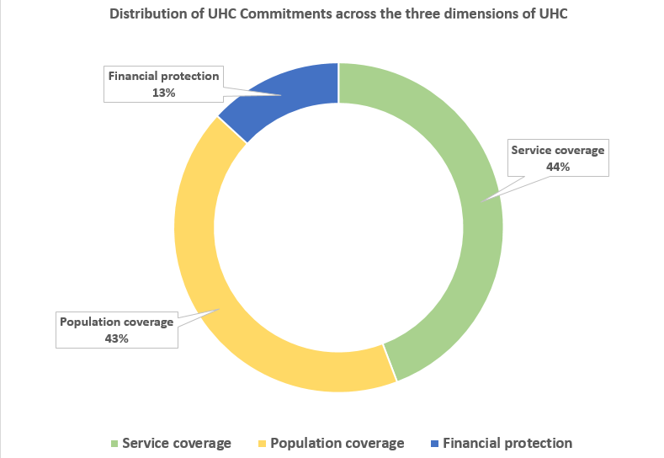
Общие тенденции
Распределение обязательств по обеспечению ВОУЗ по трем компонентам ВОУЗ
Обязательства стран по обеспечению ВОУЗ не охватывают все три компонента ВОУЗ: (1) охват услугами; (2) охват населения; (3) финансовая защита.
Большая часть обязательств касается
(1) охвата услугами и (2) охвата населения, а в отношении компонента (3) финансовой защиты в среднем
отмечается недостаточный уровень обязательств и четких целей.
Рисунок 3. Распределение обязательств, относящихся к любому из трех компонентов ВОУЗ. Источник: Обзор хода выполнения обязательств по обеспечению ВОУЗ 2021, 2022 гг. (обзор программных документов в 139 странах)
Notes:
The majority (86.2%) of plans/programs described in policy documents and Voluntary National Reviews (VNRs) were specific to service coverage (what health services are available), population coverage (who health services are available for) or both. Few (13.8%) plans/programs described were specific to financial protection (how services are made affordable to populations).

Slide 12
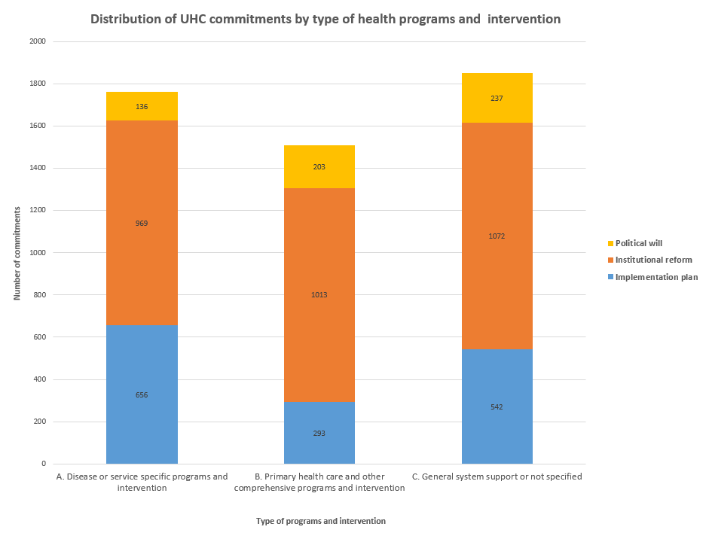
Общие тенденции
Обязательства по обеспечению ВОУЗ в разбивке по типам программ и мероприятий в области здравоохранения
Страны продолжают ориентироваться на разрозненные программы и мероприятия в отношении конкретных болезней и услуг вместо практического осуществления комплексных обязательств по обеспечению ВОУЗ.
Рисунок 5. Распределение обязательств по различным программам здравоохранения. Источник: Обзор хода выполнения обязательств по обеспечению ВОУЗ 2021, 2022 гг. (обзор программных документов в 139 странах)
Notes:
Countries continue to rely on disease and service specific programs and interventions instead of operationalizing comprehensive UHC commitments.

Slide 13




Общие тенденции
Основные выводы по восьми областям обязательств (1–4)
Большинство стран признает обеспечение ВОУЗ в качестве цели, однако отмечается нехватка конкретных практических мер по его достижению.
Отдельные люди и группы населения, находящиеся в уязвимом положении, продолжают сталкиваться с финансовыми барьерами в доступе к необходимым им медицинским услугам и материалам.
В более чем половине стран принят закон о ВОУЗ, гарантирующий равный доступ к качественному и недорогому медицинскому обслуживанию и защиту от финансовых трудностей, а порядка 70% стран определили обеспечение ВОУЗ в качестве цели своих планов в области здравоохранения.
Широко распространенной проблемой, препятствующей обеспечению достоинства, неприкосновенности частной жизни и конфиденциальности, остается дискриминация в отношении больных, отсутствие надлежащего качества медико-санитарных услуг и уважительного отношения к пациентам.
Notes:
The 2023 UN High-level meeting on UHC allows leaders to accelerate progress and get commitments made in 2019 back on track across the eight commitment areas covered in this Review. Key findings in the eight commitment areas are:
1. Ensure political leadership beyond health: The majority of countries recognize UHC as a goal, however there is a lack of concrete operational steps towards achieving UHC.
2. Leave no one behind: Vulnerable individuals and groups continue to face financial barriers to accessing the health services and commodities they need.
3. Legislate and regulate: More than half of countries have adopted legislation to guarantee equitable access to quality and affordable healthcare and protect against financial hardship through a UHC law, and about 70% of countries have used UHC as a goal for their health plans.
4. Uphold quality of care: Discrimination against patients and limited quality and respectful healthcare services remain a widespread challenge to maintaining their dignity, privacy and confidentiality.

Slide 14




Общие тенденции
Основные выводы по восьми областям обязательств (5–8)
Несмотря на продолжающийся рост общих расходов на здравоохранение в 2020 г. в связи с реагированием на COVID-19, текущие инвестиционные обязательства правительств и государственные расходы на здравоохранение являются недостаточными.
Лишь в ограниченном количестве стран имеется официальный и эффективный механизм отчетности по вопросам ВОУЗ, при этом негосударственные структуры задействованы в недостаточной степени.
Несмотря на то, что большинство работников здравоохранения составляют женщины, отмечается низкий уровень обязательств по увеличению представленности женщин в руководстве системой здравоохранения и политическом руководстве.
Пандемия привела к усилению неравенства и перебоям в оказании основных медико-санитарных услуг.
Notes:
5. Invest more, invest better: Despite continued increases in overall health expenditure in 2020 due to COVID-19 response, governments’ current investment commitments and public spending for health are inadequate to achieve UHC.
6. Move together: A limited number of countries have a formal and effective accountability mechanism for UHC, with inadequate engagement of non-state actors.
7. Gender equality: Despite women being the majority of the health workforce, there is a lack of commitment towards increasing women's representation in health and political leadership.
8. Emergency preparedness: The COVID-19 pandemic exacerbated inequities and disrupted the provision of essential health services.

Slide 15
Ситуация в странах
Новая информационная панель для мониторинга прогресса в обеспечении ВОУЗ
https://www.uhc2030.org/what-we-do/knowledge-and-networks/uhc-data-portal/
Google: Информационный портал по ВОУЗ
Notes:
The new progress dashboard on the UHC Data Portal provides data sets and data visualization on health systems and the state of UHC commitment. The new 139 country profiles include an overview of 1) UHC commitment progress; 2) global UHC indicators and related data; 3) institutional efforts; 4) priorities in UHC progress and equity across population groups; 5) public perception and social participation; and 6) stakeholder collaboration.
These country profiles are expected to be used by health experts and governments, civil society organizations, academia, parliamentarians, private sector and media. The country profiles can contribute to and complement the formal accountability processes in countries.

Slide 16
Проект программы действий Движения
за ВОУЗ
Общий обзор

Slide 17
Целевая группа СВУ ООН по вопросам ВОУЗ
Инклюзивный процесс разработки проекта программы действий по обеспечению ВОУЗ
Многосторонняя целевая группа, объединяющая 20 представителей основных структур, входящих в ВОУЗ-2030, и других участников.
Программа действий, в которой учитываются сформулированные в 2019 г. «ключевые требования», а также области обязательств, предусмотренные в Политической декларации по вопросу о ВОУЗ 2019 г., основывается на результатах новейших исследований и последних статистических данных, в том числе Обзоре хода выполнения обязательств по обеспечению ВОУЗ.
Программа действий будет представлена Председателю Генеральной Ассамблеи для включения в обсуждение политической декларации по вопросу
о ВОУЗ 2023 г.

Slide 18
Докладчики сегодня
Пять членов целевой группы
Д-р Дейл Хантингтон, старший директор по системам здравоохранения и глобальной политике, Johnson & Johnson [Представитель частного сектора]
Элиана Монтефорте, директор по специальным проектам, Всемирный совет здравоохранения [Консультативная группа, Механизм взаимодействия с гражданским обществом (МВГО)]
Д-р Эммануэль Анкрах Одаме, бывший директор по вопросам политики, планирования, мониторинга и оценки Министерства здравоохранения, Гана
Д-р Памела Сиприано, президент Международного совета медицинских сестер
Сьюзен Браун, директор по вопросам глобальной политики и информационно-разъяснительной работы организации «Женщины в глобальном здравоохранении»

Slide 19
Проект программы действий
по обеспечению ВОУЗ

Slide 20
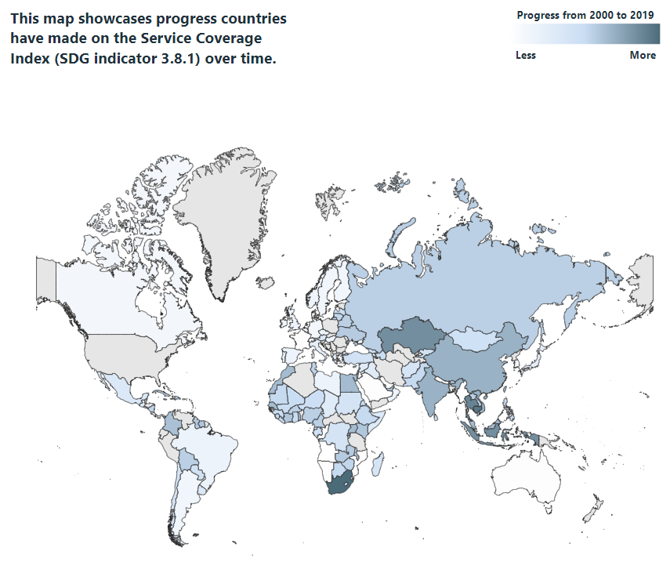
2023 г. – Время действовать
Прогресс по индексу всеобщего охвата услугами здравоохранения
Значительная часть населения мира до настоящего времени не имеет доступа к основным услугам здравоохранения, что делает право на наивысший достижимый уровень здоровья недостижимым для слишком многих людей.
Даже до пандемии COVID-19 темпы прогресса в обеспечении ВОУЗ были недостаточными. В Обзоре хода выполнения обязательств по обеспечению ВОУЗ 2022 г. отмечается незначительный прогресс в охвате услугами с течением времени, а также снижение уровня финансовой защиты.
Однако опыт пандемии показывает, что обеспечение ВОУЗ и санитарно-эпидемиологической безопасности – это две важные и взаимосвязанные цели.
В развитие политических обязательств 2019 г. и восьми областей обязательств по обеспечению всеобщего охвата услугами здравоохранения
мировые лидеры имеют уникальную возможность активизировать прогресс в деле достижения здоровья для всех.
Источник: Обзор ВОУЗ 2022 г.

Slide 21





Восемь направлений действий

Slide 22
Направление действий 1. Обеспечение политического лидерства в интересах ВОУЗ
В свете опыта, полученного во время пандемии и продолжающегося воздействия конфликтов и климатического кризиса, политические лидеры убедились в том, насколько важное значение имеет ВОУЗ для их стран и экономики. Лидерские инициативы – в том числе с участием гражданского общества и партнеров в рамках систем здравоохранения – как никогда важны для закрепления ВОУЗ в качестве цели национальной политики здравоохранения.
Предлагаемые ключевые действия
Обеспечить стратегическое лидерство на высшем политическом уровне и общегосударственный подход к достижению ВОУЗ в качестве одного из приоритетных направлений национальной политики.
Расширить пакет базовых медицинских услуг, в котором приоритетное значение имеет система первичной медико-санитарной помощи как важнейшая основа для обеспечения ВОУЗ и санитарно-эпидемиологической безопасности.
Поощрять лидерство на местном и муниципальном уровнях и поддерживать мобилизацию гражданского общества и частного сектора в целях обеспечения ВОУЗ.

Slide 23
Направление действий 2. «Никого не оставить без внимания»
Право на здоровье закреплено в качестве одного из основных прав человека, и защита, поощрение и осуществление права на здоровье является обязанностью государств. Инвестиции в здравоохранение также приносят странам экономические и социальные выгоды, поскольку достижение ВОУЗ в значительной степени способствует сокращению масштабов нищеты, обеспечению равенства и социальной сплоченности.
Предлагаемые ключевые действия
Обеспечить, чтобы во всех национальных стратегиях здравоохранения предусматривалась поддержка уязвимых и обездоленных групп населения, находящихся в наиболее неблагоприятном положении, и отражались их приоритеты.
Улучшить разработку политики, с тем чтобы «никого не оставить без внимания».
Накапливать наиболее достоверные знания и информацию в целях разработки политики и анализа прогресса в области достижения ВОУЗ, чтобы «никого не оставить без внимания».

Slide 24
Направление действий 3. Обеспечение надлежащей нормативно-правовой базы
Усиление работы по достижению ВОУЗ имеет решающее значение, и ключевую роль в этом должны сыграть парламентарии и другие лица, ответственные за формирование политики. Политика, законодательные и нормативные акты, предусматривающие комплексный подход к обеспечению ВОУЗ и санитарно-эпидемиологической безопасности и создающие благоприятные условия для использования медицинских технологий и инноваций, способствуют укреплению экономической и социальной устойчивости в будущем.
Предлагаемые ключевые действия
Создать необходимую нормативно-правовую базу.
Реализовать на практике стратегии, законы и нормативные акты, касающиеся предоставления пакета базовых медицинских услуг, финансовой защиты, первичной медико-санитарной помощи и комплексных услуг, которые способствуют обеспечению ВОУЗ и санитарно-эпидемиологической безопасности.
Принять стратегии, законы и нормативные акты, способствующие укреплению механизмов внедрения технологий и инноваций в системах здравоохранения и ускорению достижения ВОУЗ.

Slide 25
Направление действий 4. Укрепление кадровых ресурсов здравоохранения и социальной сферы
Работники сектора здравоохранения и социального сектора играют важную роль в обеспечении здоровья людей, общества и экономики, а также выполняют критически важные функции во время чрезвычайных ситуаций, включая пандемии, конфликты, стихийные бедствия и другие кризисы. Во всех ситуациях ведущую роль играют женщины, которые оказывают большинство наиболее приоритетных основных услуг в сфере здравоохранения и социального обеспечения. Достижение ВОУЗ к 2030 г. зависит от наличия надежных, имеющих гарантированные права и защиту медицинских кадров, предоставляющих качественные услуги в области здравоохранения и социального обеспечения.
Предлагаемые ключевые действия
Признать роль и обеспечить необходимыми ресурсами работников здравоохранения и социальной сферы как основы будущего резерва устойчивости.
Обеспечить удержание, наращивание и защиту кадровых ресурсов здравоохранения и социальной сферы.
Осуществлять инновации в целях улучшения качества здравоохранения и социального обеспечения.

Slide 26
Направление действий 5. Более активное и эффективное вложение ресурсов
Расширение ВОУЗ должно занять приоритетное место в бюджетах здравоохранения, более широких национальных планах и национальных стратегиях финансирования, а также в процессе согласования финансирования со стороны международных партнеров с первоочередными задачами национального здравоохранения. Независимо от текущих сложных экономических перспектив и особенностей бюджетно-налоговой ситуации на макроуровне, страны и в дальнейшем должны прилагать усилия по наращиванию внутренних государственных финансовых ресурсов для более активных и эффективных инвестиций в собственные системы здравоохранения.
Предлагаемые ключевые действия
Увеличить и гарантировать объем внутренних государственных расходов на здравоохранение в целях обеспечения жизнеспособности людей, стран и экономики.
Целенаправленно развивать систему первичной медико-санитарной помощи.
Укреплять финансовую защиту.

Slide 27
Направление действий 6. Объединение усилий для достижения ВОУЗ
Обеспечить ВОУЗ невозможно только силами органов государственного управления, в связи с чем необходимо создать широкие возможности для участия заинтересованных сторон в разработке, пересмотре и реализации национальных стратегий здравоохранения, стратегий финансовой защиты и пакетов базовых медицинских услуг. Обеспечение систематического сотрудничества и координации действий всех заинтересованных сторон содействует укреплению прозрачности и подотчетности системы здравоохранения, выполнению общественного договора между государством и его гражданами и повышению уровня доверия, что может быть использовано в условиях чрезвычайных ситуаций.
Предлагаемые ключевые действия
Развивать принципы управления на основе активного и широкого участия заинтересованных сторон.
Институционализировать механизмы управления здравоохранением с участием всех заинтересованных сторон.
Способствовать укреплению доверия и прозрачности путем усиления подотчетности в управлении здравоохранением.

Slide 28
Направление действий 7. Обеспечение гендерного равенства
Обеспечение гендерного равенства имеет решающее значение для решения задач по достижению ВОУЗ и для того, чтобы «никого не оставить без внимания». Наличие равных прав и равного доступа к медико-санитарным услугам способствует укреплению здоровья, благополучия и социально-экономическому развитию на протяжении всей жизни. Активное устранение проявлений гендерного неравенства в рамках стратегий, мер политики, финансирования, программ и разработки услуг в области здравоохранения способствует достижению ВОУЗ и обеспечению санитарно-эпидемиологической безопасности в будущем.
Предлагаемые ключевые действия
Обеспечить соблюдение принципов гендерного равенства при принятии решений на всех уровнях системы здравоохранения, ценить участие женщин в составе кадровых ресурсов здравоохранения, включая их роль в неоплачиваемом уходе, и соответствующим образом вознаграждать их труд.
Устранять проявления гендерного неравенства и дискриминации в системе здравоохранения.
Накапливать наиболее достоверные знания и информацию в целях разработки политики в отношении гендерных приоритетов и анализа прогресса в их реализации.

Slide 29
Направление действий 8. Сопряжение ВОУЗ и санитарно-эпидемиологической безопасности
Обеспечение ВОУЗ и санитарно-эпидемиологической безопасности – две взаимосвязанные цели, которые тесно коррелируют в системах здравоохранения всех стран мира. Крайне важно учитывать опыт, накопленный в ходе чрезвычайных ситуаций и кризисов, включая уроки пандемии COVID-19. Лидерам необходимо действовать уже сейчас, чтобы выработать и обеспечить ресурсами комплексные подходы, направленные на достижение ВОУЗ и санитарно-эпидемиологической безопасности в рамках более широких усилий по построению справедливых и устойчивых систем здравоохранения.
Предлагаемые ключевые действия
Укреплять жизнеспособность с помощью комплексных подходов, увязывающих ВОУЗ с обеспечением санитарно-эпидемиологической безопасности.
Защитить людей от перебоев в предоставлении основных услуг здравоохранения во время чрезвычайных ситуаций.
В приоритетном порядке внедрять комплексное предоставление основных услуг, начиная с системы первичной медико-санитарной помощи.

Slide 30
Участие в процессе подготовки СВУ ВОУЗ

Slide 31

Онлайновые консультации по программе действий
6 января – 6 февраля 2023 г.
Консультации проводятся на английском, французском и испанском языках.
По итогам консультаций будет подготовлен окончательный вариант программы действий Движения за ВОУЗ, которая будет использована для подготовки проекта политической декларации.
https://www.uhc2030.org/un-hlm-2023/action-agenda/

Slide 32
Слушания с участием многих заинтересованных сторон
Организатор – Председатель Генеральной Ассамблеи
Апрель 2023 г. (дата уточняется)
Краткий отчет о слушаниях является официальным вкладом в разработку проекта политической декларации по вопросу ВОУЗ.
Межправительственные переговоры относительно политической декларации по вопросу о ВОУЗ начнутся вскоре после проведения слушаний и должны завершиться к концу июля 2023 г.
Часто задаваемые вопросы относительно СВУ ООН
https://www.uhc2030.org/un-hlm-2023/un-hlm-faqs/

Slide 33



Подготовка к совещанию высокого уровня по вопросу о всеобщем охвате услугами здравоохранения 2023 г.
ДЕЙСТВИЕ 2
Программа
действий
по ВОУЗ 2023 г.
Консультации
ДЕЙСТВИЕ 3
Всемирная
неделя
работников здравоохра-
нения
ДЕЙСТВИЕ 4
Многосторонние слушания в ООН
в преддверии
СВУ ООН
ДЕЙСТВИЕ 5
Ассамблея здравоохра-нения
ДЕЙСТВИЕ 6
Кампания по ВОУЗ-2030
перед СВУ ООН
ДЕЙСТВИЕ 1
Всемирный день ВОУЗ
СВУ ООН
по ВОУЗ
Декабрь
Январь
Февраль
Март
Апрель
Май
Июнь
Июль
Август
Сентябрь
2023 г.
#UHCHLM
www.uhc2030.org/un-hlm-2023

Slide 34
Ответы на вопросы

Slide 35
Следите за новостями
Подпишитесь на нашу рассылку | info@UHC2030.org | www.UHC2030.org
Подпишитесь на нас в Твиттере @UHC2030 #UHC #UHCHLM

